Slide 1
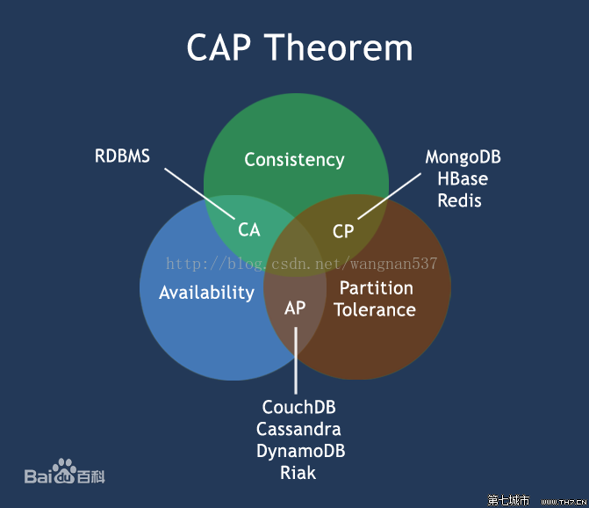
CAP理论
BASE理论
Basically Available（基本可用）
Soft State （软状态）
Eventually Consistent（最终一致性）

Slide 2
分布式事务
1. 2PC/3PC
2. TCC
3. 可靠消息最终一致性
4. 最大努力通知
5. Saga模式

Slide 3
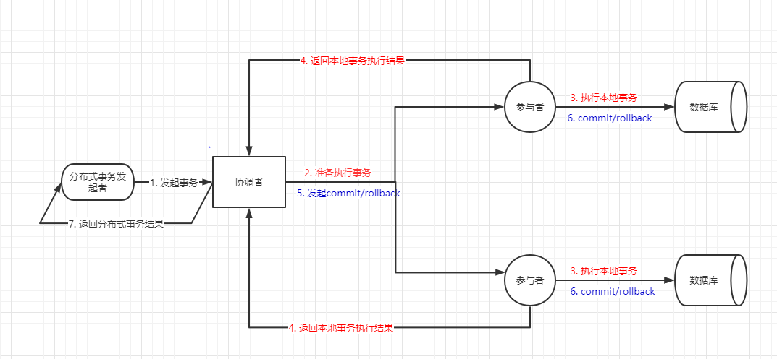
2PC

Slide 4
缺点
1. 性能问题，事务过程中，节点处于阻塞状态，参与者一直占用数据库资源，直到事务结束后才能释放
2. 协调者单点故障问题
3. 数据丢失导致不一致： 提交阶段，部分参与者没有收到commit/rollback，导致数据没有commit/rollback成功

Slide 5
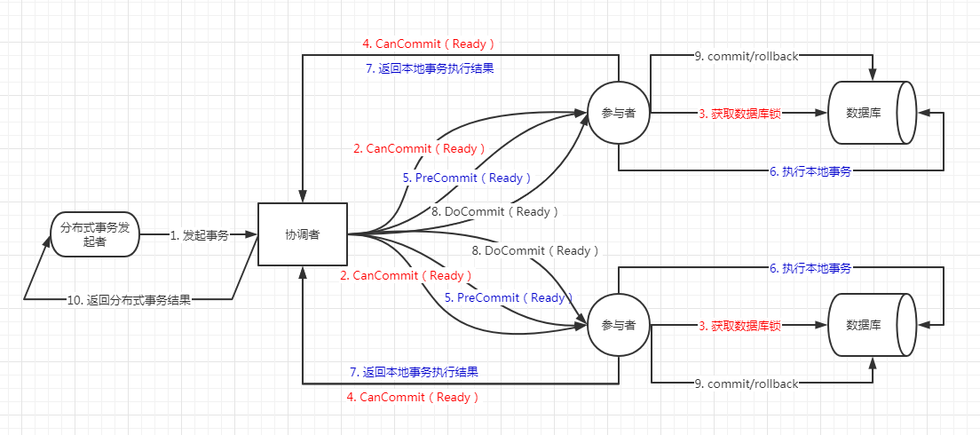
3PC

Slide 6
增加CanCommit阶段，引入参与者超时机制
1. 2PC提交阶段，协调者出现故障，参与者一直无法获得协调者的commit/rollback信息，参与者一直无法释放资源。
2. 3PC DoCommit阶段， 参与者如果超时无法获取commit信息，参与者会自动commit事务，释放资源
3. 因为加入了CanCommit阶段，提前获得数据库锁，所以到了DoCommit阶段，基本可以认为所有参与者都能正常执行提交事务
一定程度上减低数据丢失的情况，但是无法根本解决数据一致性问题。而且事务过程复杂，性能比2PC要差。

Slide 7
TCC
Try/Confrom/Cancel
1. Try： 检查业务，预留资源
2. Commit： 确认执行业务操作
3. Cancel： 取消Try阶段预留的业务资源
缺点：侵入性强，大量业务代码在Try/Commit/Cancel中
实现过程中的问题：
1. 空回滚： 执行Try阶段由于网络故障，某些参与者没有执行Try操作。事务管理器发起Cancel操作，导致某些参与者没有执行Try就执行了Cancel操作
2. 悬挂： 由于网络延迟，导致Cancel操作先于Try执行
3. 幂等： 保证Try成功执行，Commit/Cancel一定执行成功，重复执行

Slide 8
可靠消息最终一致性
1. 本地消息表 - 把消息记录到数据库，另外一个定时任务从数据库中获取消息发送
2. RocketMQ事务消息 - 原生支持事务消息，保证本地事务和消息发送的原子性
3. The outbox pattern - 与本地消息表相似，不同的是消息表是一个全局表
4. Listen to yourself - 接受者和发送者同时接受消息，发送者接受到消息后才做业务处理，更新数据库
最大努力通知
发送方尽最大努力通知接收方，如果通知不到，接收方提供接口给发送方查询结果

Slide 9
Saga模式
长事务解决方案，由数个Ti和Ci组成，每一个业务Ti都会有一个对应的补偿Ci
1. 不保证事务的ACID
2. 跟踪保证每一个子事务执行情况，如果出现系统故障，需要重新获取之前的事务继续进行
Saga的两种恢复策略
1. backward recovery，向后恢复，补偿所有已完成的事务，如果任一子事务失败
2. forward recovery，向前恢复，重试失败的事务，假设每个子事务最终都会成功
实现方式: 编排/控制

Slide 10
现存的一些分布式事务解决方案
1. Seata（http://seata.io/zh-cn/docs/overview/what-is-seata.html）
2. TCC-Transaction/Hmily （https://github.com/changmingxie/tcc-transaction）
（https://github.com/Dromara/hmily）
3. XA（数据库提供接口）

